Slide 1
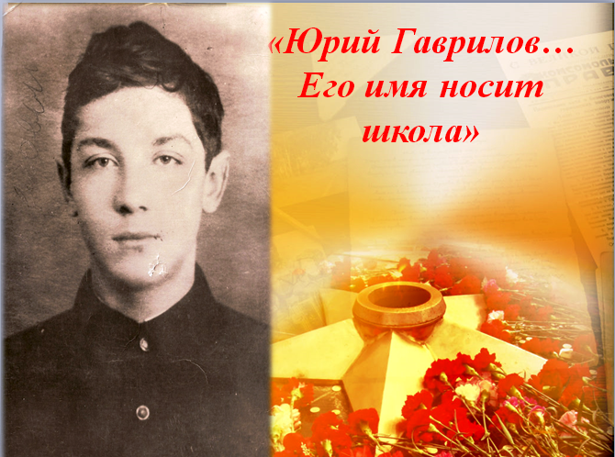

Slide 2
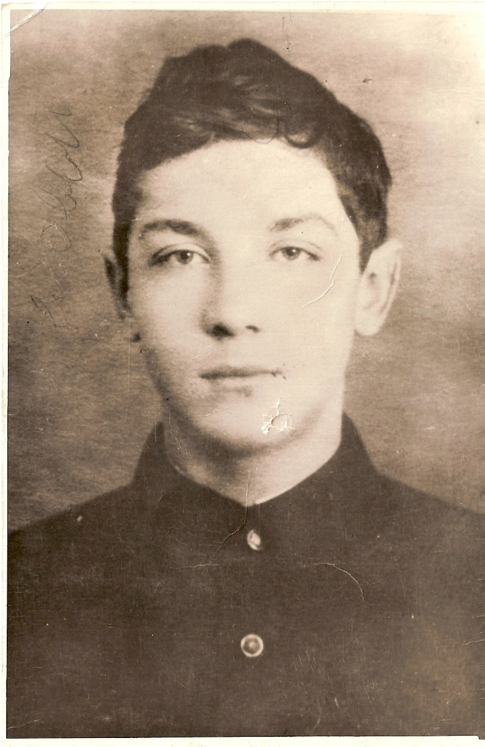
ГАВРИЛОВ ЮРИЙ ВАСИЛЬЕВИЧ (1924-1944)
ГЕРОЙ ВЕЛИКОЙ ОТЕЧЕСТВЕННОЙ ВОЙНЫ, КАВАЛЕР ОРДЕНА КРАСНОЙ ЗВЕЗДЫ

Slide 3
Юрий Гаврилов. Его имя носит школа
Юрий Гаврилов родился в июне 1924 года в городе Рязани, в семье железнодорожника.
Вот воспоминания из статьи «Жизнь его испытала строго»:
« В детстве он мечтал, как Валерий Чкалов, «облететь Шарик». В этом и признался однажды дружку по парте в нашей школе. В период учебы увлекался авиацией и подводным делом и соответственно мечтал быть летчиком или подводником. Его детство и отрочество было беззаботной, радостной порой.
Но в мирную жизнь вторглась война. Родина зовёт своих сыновей защищать её от врага. Родина зовёт – надо идти. В связи с началом Великой Отечественной войны, несмотря на свои 16 лет, в декабре 1941 года досрочно сдал экзамен за 10-й класс и добровольно уходит на фронт.
Собрала мать Анна Васильевна сына в суровую военную дорогу, и болело материнское сердце. Будто чуяло, что навсегда провожает.

Slide 4
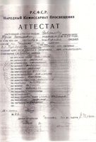
Аттестат
Ю. Гаврилова

Slide 5
Юрий Гаврилов. Его имя носит школа
За период нахождения в действующих частях Советской Армии участвовал на Южном, Северо - Кавказском, Закавказском, 1-м Прибалтийском и 3-м Белорусском фронтах.
В начальный период своей службы занимался выпуском «Боевых листков», читкой из сообщений «Совинформбюро» и газет, потом был разведчиком.
В 20 лет ему было присвоено офицерское звание с назначением командиром отдельного инженерно-сапёрского взвода.
Тогда же за героизм, проявленный при разминировании минного поля в обороне противника под Витебском, чем создал беспрепятственное и успешной наступление частям, Юрий был награждён орденом «Красной звезды».
В июле 1994 года в районе западнее г. Борисова в тыл врага с боевой задачей был направлен Юрий. Надо было не дать возможности противнику воспользоваться мостом через реку Березину для своего отступления на противоположный берег и обеспечить наступление частям Советской армии.
Выполнением этой боевой задачи он обеспечил советским частям разгром немецко-фашистских частей, скопившихся у переправы. За это Юрий был награждён орденом Отечества войны 1 степени.
15 июля 1944 года при форсировании реки Неман в районе г. Алитус, выполняя особое боевое задание, Юрий погиб.

Slide 6
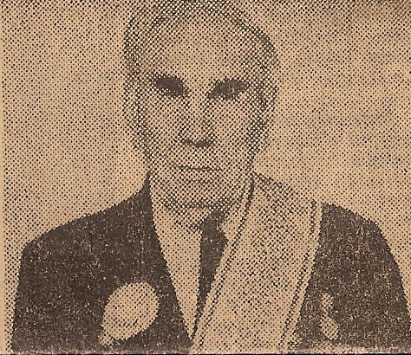
Гаврилов В.П. – отец Юрия Гаврилова

Slide 7
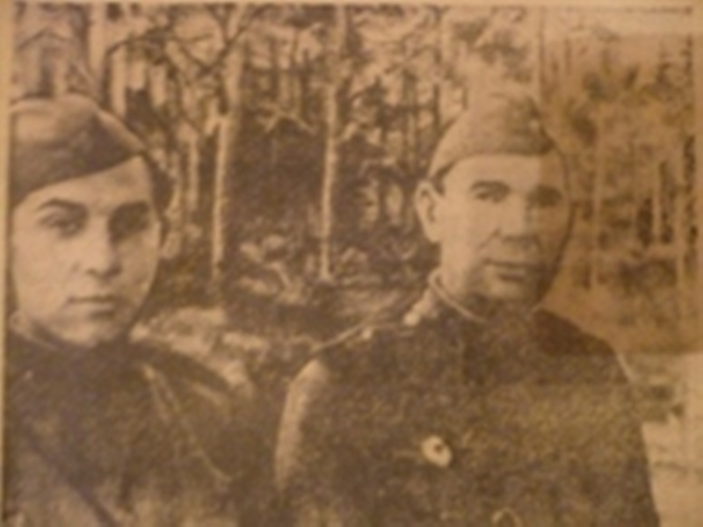
Гавриловы: отец с сыном

Slide 8
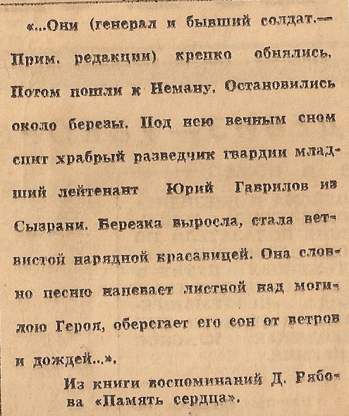
Из газеты
«Красный Октябрь»

Slide 9
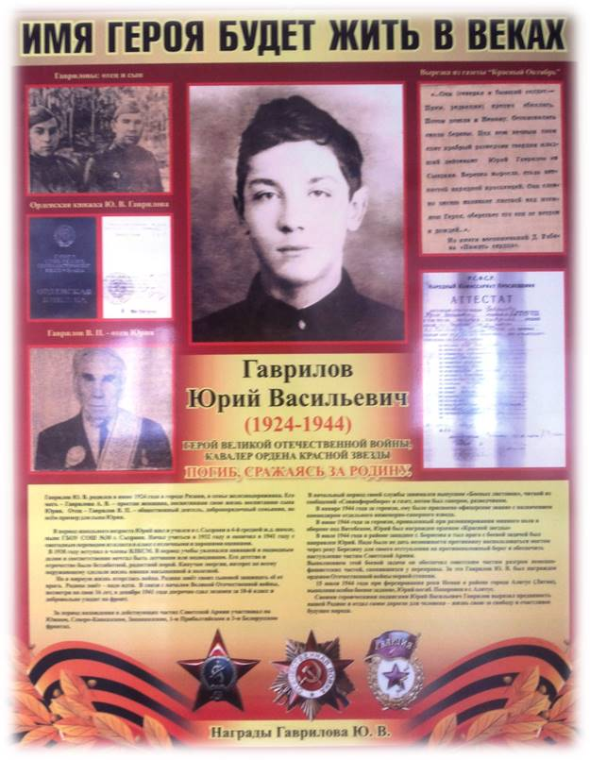
Его имя носит школа

